Slide 1

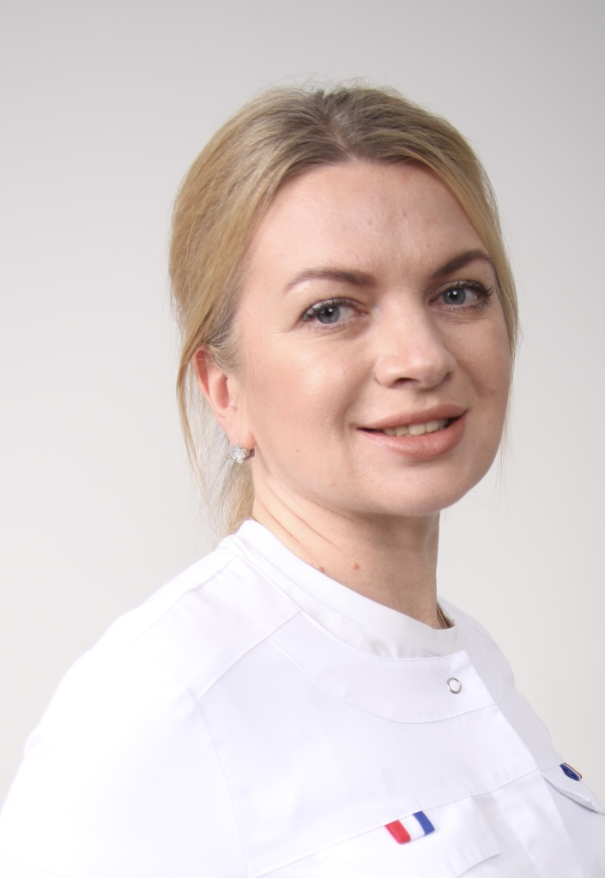
Всероссийский конкурсный отбор проектов
«Женщины за здоровое общество»
Вернём ребенку слух - вернем возможности развития
Здоровьесберегающие технологии
Руководитель команды: Жабурина Мария Владимировна, Россия, Ивановская область, Иваново

Slide 2
Стратегия научно-технологического развития Российской Федерации (Указ Президента Российской Федерации от 28 февраля 2024 г. N 145)
Стратегия социально-экономического развития Ивановской области до 2030 года (постановление Правительства Ивановской области от 14.06.2022 N 263-п)
Перечень инициатив социально-экономического развития Российской Федерации до 2030 года (распоряжение Правительства Российской Федерации от 6 октября 2021 г. N 2816-р)
Концепция технологического развития Российской Федерации на период до 2030 года (распоряжение Правительства Российской Федерации от 20 мая 2023 г. N 1315-р)
Ориентиры развития
Приказ МЗ РФ от 9 апреля 2015 г. N 178н "Об утверждении Порядка оказания медицинской помощи населению по профилю "сурдология-оториноларингология"
Приказ МЗ РФ от 23 октября 2019 г. N 878н "Об утверждении Порядка организации медицинской реабилитации детей"
Национальные проекты Российской Федерации
Продолжительная и активная жизнь
Семья
Новые технологии сбережения здоровья

Slide 3
Проблематизация. Актуальность проекта
Потерю слуха часто называют как «невидимая инвалидность»
Нарушение слуха является третьей по величине причиной многих лет жизни с инвалидностью и затрагивает пациентов всех возрастов. На каждые 1000 физиологических родов рождается от 1 до 3 детей с сенсоневральной тугоухостью
Залогом успешной социальной интеграции детей с ограниченными возможностями являются мероприятия социальной реабилитации
Социальная реабилитация осуществляется как в условиях специализированных социальных учреждений, так и в условиях семьи
Рождение ребенка с особенностями развития является стрессовой ситуацией для любой семьи
Наша задача, что бы большинство семей выразили активную готовность принять участие в длительной реабилитационной работе своего ребенка
Проект реализуется на территории Ивановской области, в том числе в малых городах, планируется реализация на территории других регионов РФ

Slide 4
Целевая аудитория
Дети до 18 лет (500-600 человек)
Родители детей с нарушением слуха (матери, отцы, законные представители) (1200 человек)
Семья – это институт, который осуществляет ряд социально значимых функций, таких как репродуктивная, экономическая, рекреационная, социализирующая, образовательная
Однако, семья, которая воспитывает ребенка со специальными потребностями, выполняет ряд специфических функций
Семья, воспитывающая ребенка со специальными потребностями, помимо традиционных функций, занимается восстановлением социального статуса ребенка и включением его в социальную среду
Семьей осуществляются исправление или сглаживание недостатков ребенка с особенными потребностями, проводится работа по компенсированию нарушений здоровья, а также организуется приспособление ребенка к негативным условиям жизнедеятельности

Slide 5
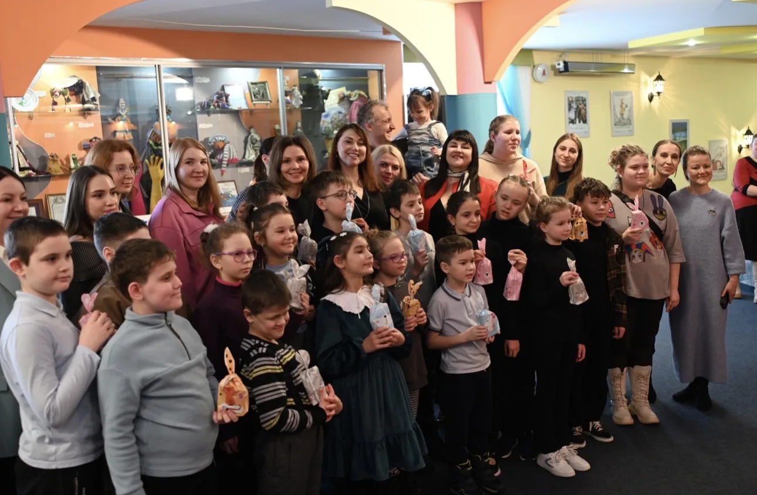
Стадия проекта. Зрелость проекта
Активный проект (продумана архитектура проекта, собрана команда, понятны ресурсы, источники продвижения проекта, реализация продолжается)
https://ivteleradio.ru/video/2026/02/28/v_ivanovskom_regione_poyavitsya_logoteatr_
https://vk.ru/wall383994788_287
https://ivteleradio.ru/podcasts/intervyu/2026/02/02/efir_ot_2_fevralya_2026_goda_u_rossiyskoy_mediciny_zhenskoe_lico
https://max.ru/id3728012776_gos/AZz7tSu9eC8

Slide 6
Миссия проекта:
обеспечение детям с нарушениями слуха возможности полноценного развития слуховой и речевой функции, интеграции их в общество,
развитие системы ранней психологической помощи в регионе,
сбережение здоровья детей и родителей, в том числе малых городов,
разносторонняя поддержка родителей, в том числе отцов
Цели и задачи
Индивидуальные и групповые занятия с сурдопедагогом, логопедом, дефектологом, различные упражнения и игры для развития слуха и речи детей (в том числе разработка авторских методик)
Работа с техническими средства реабилитации слуха (слуховые аппараты, кохлеарные импланты)
Психологическое и юридическое консультирование матерей и отцов по вопросам развития детей с нарушением слуха, возможностям реабилитации
Работа с благотворительными фондами
Полноценное развитие детей с нарушениями слуха, социокультурная интеграция детей в общество
Развитие системы ранней психологической помощи в регионе, сохранение полных и благополучных семей
Разносторонняя поддержка семей, где растут дети с нарушением слуха
Здоровье малых городов

Slide 7
Региональная программа «Слухоречевая реабилитация и социокультурная адаптация детей с нарушениями слуха»
Организация единого центра для детей с нарушением слуха
Создание Лого Театра «Особая сцена» (врачи, артисты театров, психологи, волонтеры)
Разносторонняя поддержка семей, где растут дети с нарушением слуха
Создание творческой лаборатории «Музыка слуха» на базе Ивановского музыкального училища
Здоровье малых городов
Обучающие мероприятия для врачей, педагогов и родителей
Создание Центра психологической помощи для родителей детей с нарушением слуха
Научно-исследовательская работа, обмен опытом, совместные проекты
Взаимодействие с руководителями медицинских учреждений, создание единого реестра детей с нарушениями слуха
Маршрутизация, организация медицинской помощи, в том числе по слухопротезированию и кохлеарной имплантации
Взаимодействие с благотворительными фондами

Slide 8
Региональная программа «Слухоречевая реабилитация и социокультурная адаптация детей с нарушениями слуха»
Инструменты:
1. Индивидуальные и групповые занятия с сурдопедагогом, логопедом – дефектологом, психологом
2. Работа с техническими средства реабилитации слуха (слуховые аппараты, кохлеарные импланты)
3. Упражнения и игры для развития слуха и речи детей
Последовательность:
1. Включение в программу разнообразных упражнений и методик, в том числе авторских, способствующих развитию речи и слухового восприятия
2. Работа с родителями и семьей ребенка, обучение их специальным методикам общения и помощи ребенку в его развитии
3. Совместная работа специалистов: врачи-сурдологи, педиатры, оториноларингологи, неонатологи, акушер-гинекологи, генетики, неврологи, психологи, педагоги, сурдопедагоги, логопеды, дефектологи.
4. Психологическая поддержка родителей детей с нарушением слуха

Slide 9
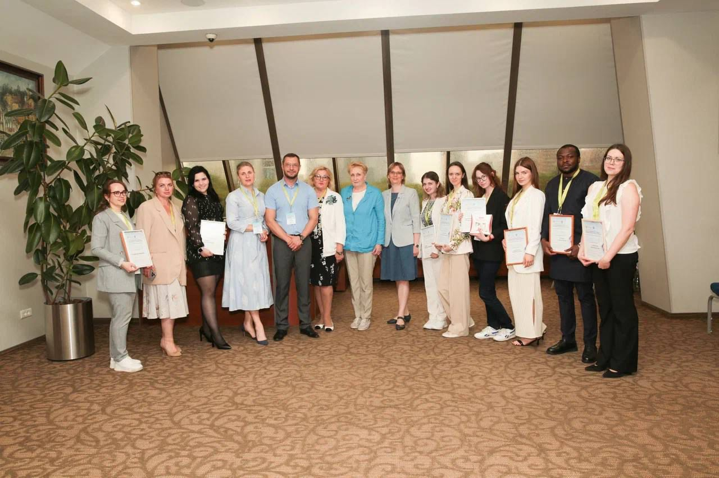
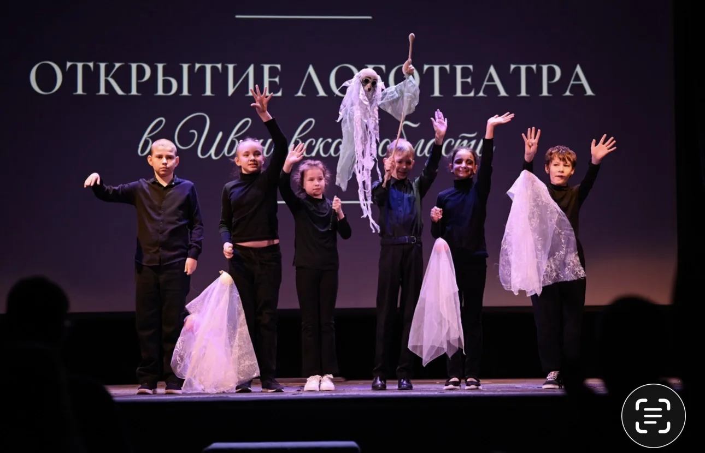
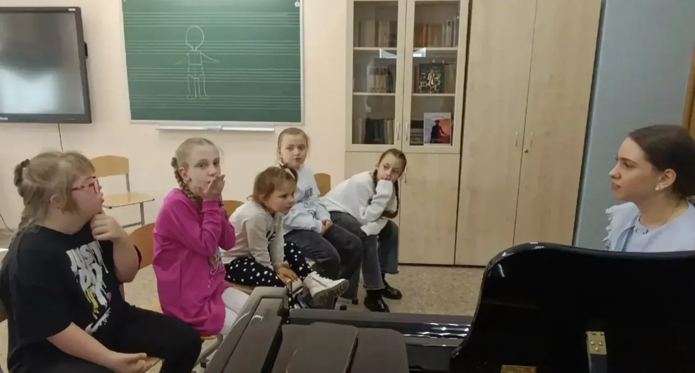
Основные результаты проекта
Слухоречевая реабилитация и социокультурная адаптация детей с нарушением слуха
Разносторонняя поддержка родителей, в том числе отцов, сохранение полных и благополучных семей
Сбережение здоровья матерей и отцов, воспитывающих детей с нарушением слуха

Slide 10
Информация о текущем статусе реализации проекта
Создание единого центра для детей с нарушениями слуха с возможностью «курации малых городов»
Создан реестр детей с нарушениями слуха на территории г. Иваново и Ивановской области, в том числе с кохлеарными имплантами
Организация системы «ранней помощи» детям с нарушением слуха
Заключен договор о сотрудничестве с ФГБУ «Национальный медицинский исследовательский центр оториноларингологии» ФМБА России
Впервые создана Ассоциация родителей детей с нарушением слуха с возможностью круглосуточной работы в режиме «вопрос – ответ»
Впервые создан волонтерский отряд Белый Бим из студентов - медиков (внедрение инклюзивных практик, взаимодействие с родителями, сопровождение детей) для организации и сопровождения мероприятий
Организация и проведение постоянное действующей «Школы врача» совместно с Ассоциацией логопедов и дефектологов, неврологами, психологами, педиатрами
Организация мастер-классов, праздников, театрализованных представлений для детей, а так же круглых столов и семинаров для родителей (Ивановский музыкальный театр, Центральная научная библиотека, Ивановское музыкальное училище, сказкотерапия, арт-терапия, ораторское искусство, круглые столы, вебинары, обучающие курсы для родителей)
Начата работа над запуском проекта по «Адаптивной художественной гимнастике»

Slide 11
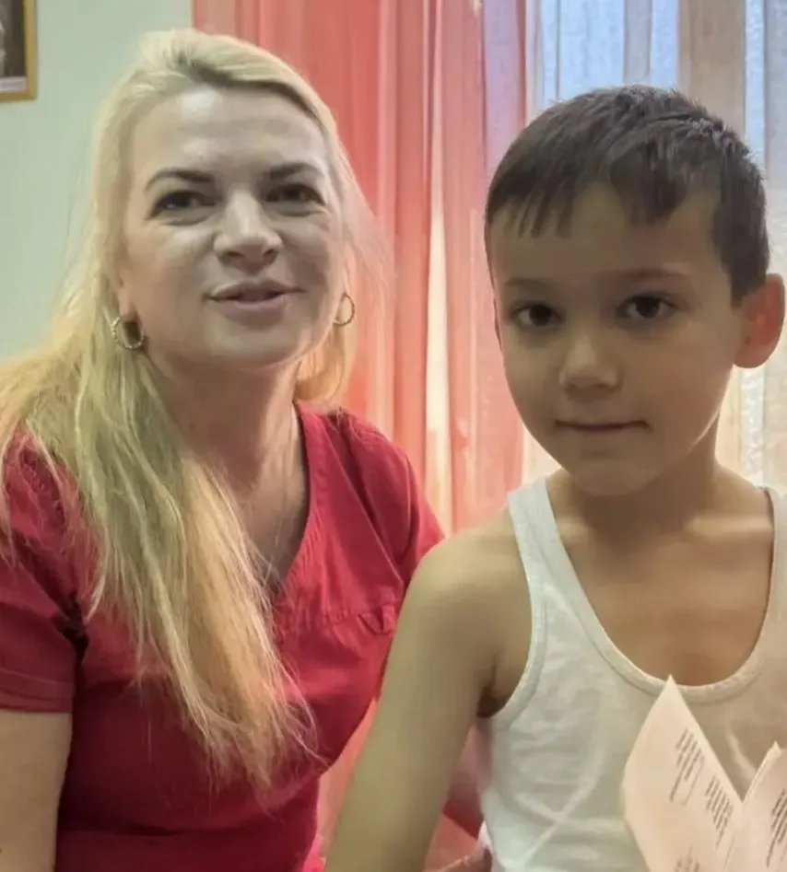
Региональная общественная организация родителей
Цель: разносторонняя поддержка семей, где растут дети с нарушением слуха
получить алгоритм последующих действий, от точности которых зависит эмоциональный настрой семьи и скорость начала реабилитационных мероприятий
контакт с медиками, педагогами, государством и исполнительными органами власти для своевременной коррекции действий
доступность и прозрачность общеобразовательной системы всех этапов образования
возможности развития в спорте, в музыке и в освоении иностранных языков
Миссия: объединить усилия родителей, врачей, педагогов и представителей органов власти для полноценного будущего наших детей, которое напрямую зависит от качества и доступности реабилитационных мероприятий

Slide 12
Каналы продвижения проекта
Диагностика, лечение, слухоречевая реабилитация, социокультурная адаптация детей с нарушениями слуха, в том числе в малых городах Ивановской области
Медицинское и социальное сопровождение родителей, в том числе отцов, для сбережения здоровья детей и взрослых
Научно-исследовательская деятельность по вопросам изучения факторов риска нарушения слуха у детей, состояния здоровья детей, состояния здоровья матерей и отцов, уровня тревоги и депрессии родителей, новых возможностей реабилитации
Центр для детей с нарушением слуха
Социальные сети, телевидение, радио, пресса
Информационная поддержка родителей маленьких пациентов (ТГ-бот)
ВК сообщество родителей
ТГ – канал Ассоциации сурдологов и специалистов по реабилитации слуха
Разработка и проведение курсов дополнительного образования для врачей и преподавателей не только Ивановской области, но и медицинский и образовательных учреждении РФ
Организация и проведение конференций Всероссийского уровня, в том числе с международным участием, для студентов, врачей, преподавателей по вопросам «Комплексной реабилитации детей с нарушением слуха»
Сайт вуза

Slide 13
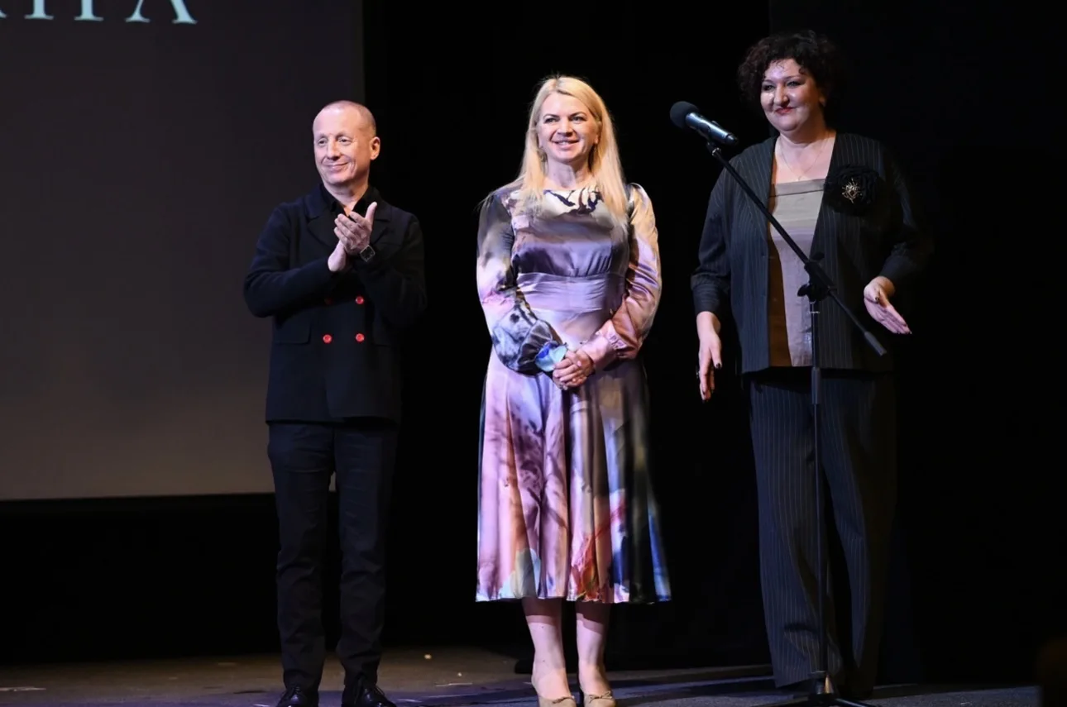
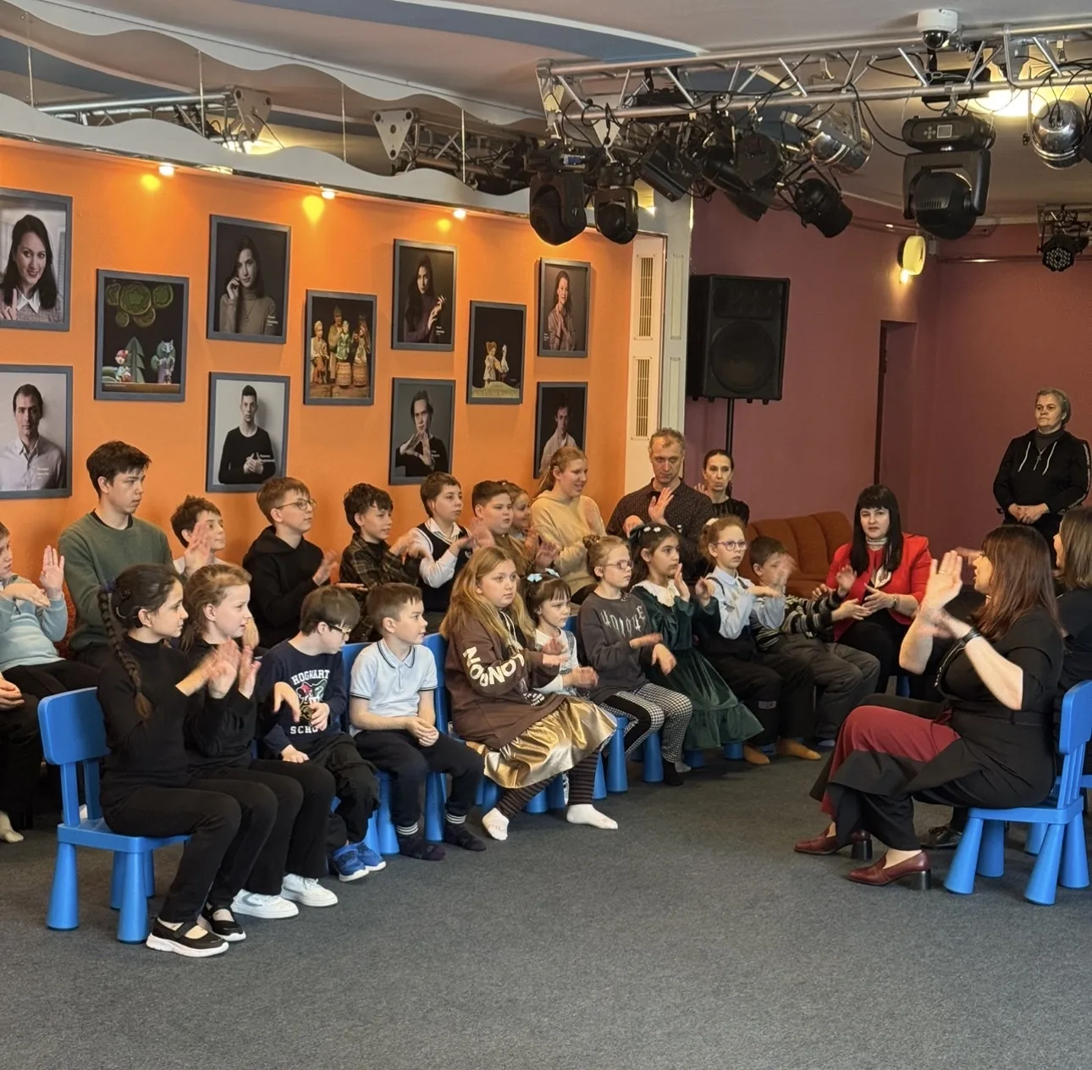
Ресурсы
ФГБОУ ВО Ивановский ГМУ Минздрава России
Национальная ассоциация сурдологов и специалистов по реабилитации слуха
Департамент здравоохранения Ивановской области
Правительство Ивановской области
Уполномоченный по правам человека Ивановской области
Волонтерский отряд студентов - медиков «Белый Бим», г. Иваново
Центральная научная библиотека, г. Иваново
Союз театральных деятелей
Ивановское музыкальное училище
Ассоциация логопедов и дефектологов г. Иваново и Ивановской области
Ассоциация родителей детей с нарушением слуха «Белый шум»
Региональное отделение Российского красного креста

Slide 14
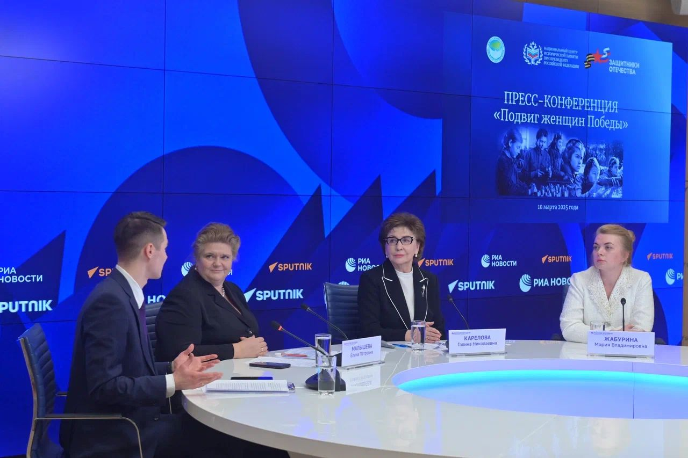
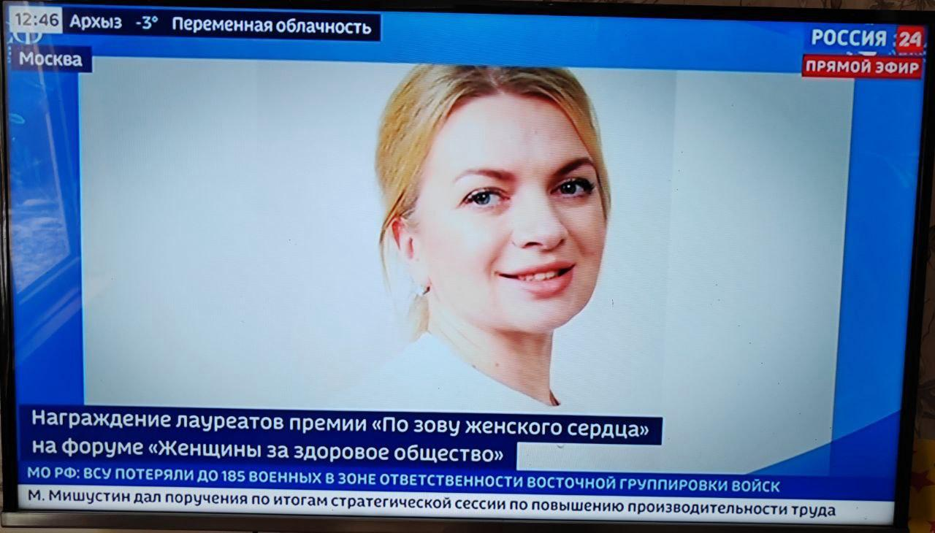
Руководитель проекта
Жабурина Мария Владимировна,1982 г.р.
Россия, Ивановская область, Иваново
проректор по научно-исследовательской и международной деятельности ФГБОУ ВО Ивановский ГМУ Минздрава России
кандидат медицинских наук, доцент,
врач-оториноларинголог высшей категории,
врач-сурдолог,
учёный секретарь Национальной ассоциации сурдологов и специалистов по реабилитации слуха,
член регионального отделения Российский красный крест
лауреат премии «По зову женского сердца» на Форуме «Женщины за здоровое общество»
интересы: оториноларингология, сурдология, реабилитация, организация здравоохранения и общественное здоровье, медицинское право

